Slide 1

语言及其应用
Python

Slide 2
目
01
变量、名字和对象
录
02
数字
Contents
03
字符串
04
练习

Slide 3
变量、名字和对象
本章会从Python最基本的内置数据类型开始学习，包括：
布尔型（表示真假的类型，仅包括True和False两种取值）
整型（整数，例如42、10000000.0）
浮点型（小数，例如3.14159，或用科学计数法表示的数字，例如1.0e8，它表示1乘以10的8次方，也写作100000000.0）
字符串型（字符组成的序列）
01

Slide 4
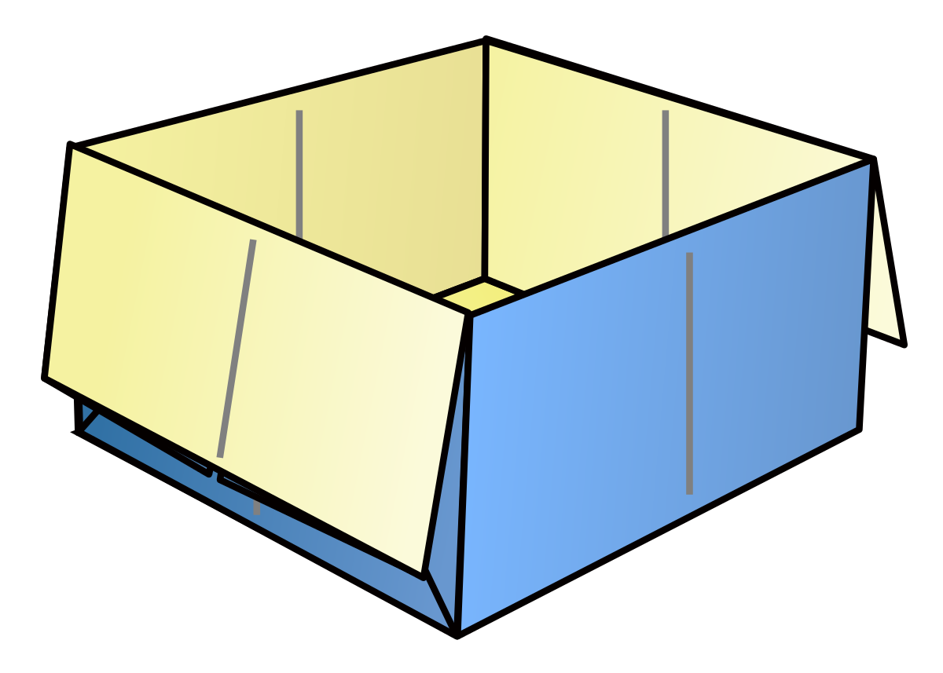
Python 里所有数据——布尔值、整数、浮点数、字符串，甚至大型数据结构、函数以及程序——都是以对象（object）的形式存在的。这使得 Python 语言具有很强的统一性（还有许多其他有用的特性），而这恰恰是许多其他语言所缺少的。
对象就像一个塑料盒子，里面装的是数据。对象有不同类型，例如布尔型和整型，类型决定了可以对它进行的操作。现实生活中的“陶器”会暗含一些信息（例如它可能很重，注意不要掉到地上，等等）。类似地，Python 中一个类型为 int 的对象会告诉你：可以把它与另一个 int 对象相加。
对象的类型还决定了它装着的数据是允许被修改的变量（可变的）还是不可被修改的常量（不可变的）。你可以把不可变对象想象成一个透明但封闭的盒子：你可以看到里面装的数据，但是无法改变它。类似地，可变对象就像一个开着口的盒子，你不仅可以看到里面的数据，还可以拿出来修改它，但你无法改变这个盒子本身，即你无法改变对象的类型。
Python 是强类型的（strongly typed），你永远无法修改一个已有对象的类型，即使它包含的值是可变的。
下面这段仅两行的 Python 程序首先将整数 7 赋值给了变量 a，之后又将 a 的值打印了出来：
>>> a = 7
>>> print(a)
7
注意，Python 中的变量有一个非常重要的性质：它仅仅是一个名字。赋值操作并不会实际复制值，它只是为数据对象取个相关的名字。名字是对对象的引用而不是对象本身。你可
以把名字想象成贴在盒子上的标签。
编程语言允许你定义变量（variable）。所谓变量就是在程序中为了方便地引用内存中的值而为它取的名称。在 Python 中，我们用 = 来给一个变量赋值。

Slide 5

在 Python 中，如果想知道一个对象（例如一个变量或者一个字面值）的类型，可以使用语
句：type( thing )。试试对不同的字面值（58、99.9、abc）以及不同的变量（a、b）执行type 操作：
>>> type(a)
<class 'int'>
>>> type(b)
<class 'int'>
>>> type(58)
<class 'int'>
>>> type(99.9)
<class 'float'>
>>> type('abc')
<class 'str'>
类（class）是对象的定义，第 6 章会详细介绍。在 Python 中，“类”和“类型”一般不加区分。变量名只能包含以下字符：
• 小写字母（a~z）
• 大写字母（A~Z）
• 数字（0~9）
• 下划线（_）
最后要注意的是，不要使用下面这些词作为变量名，它们是 Python 保留的关键字：
False class finally is return
None continue for lambda try
True def from nonlocal while
and del global not with
as elif if or yield
Assert else import pass
break except in raise
这些关键字以及其他的一些标点符号是用于描述 Python 语法的。你会慢慢学到它们各自的作用。
名字不允许以数字开头。此外，Python 中以下划线开头的名字有特殊的含义（第 4 章会解释）。
下面是一些合法的名字：
• a
• a1
• a_b_c___95
• _abc
• _1a
下面这些名字则是非法的：
• 1
• 1a
• 1_

Slide 6
数字
Python 本身支持整数（ 比 如 5 和 1000000000） 以及浮点数（ 比 如 3.1416、14.99 和1.87e4）。你可以对这些数字进行下表中的计算。
运算符 描述 示例 运算结果
+ 加法 5 + 8 13
- 减法 90 – 10 80
* 乘法 4 * 7 28
/ 浮点数除法 7 / 2 3.5
// 整数除法 7 // 2 3
% 模（求余） 7 % 3 1
** 幂 3 ** 4 81
接下来会给你展示一些示例，这些示例体现了 Python 作为一个计算机器的非凡特性。
02

Slide 7
整数
任何仅含数字的序列在 Python 中都被认为是整数：
>>> 5
5
你可以单独使用数字零（0）：
>>> 0
0
但不能把它作为前缀放在其他数字前面：
>>> 05
File "<stdin>", line 1
05
^
SyntaxError: invalid token
这是你第一次看见 Python 异常——程序错误。在上面的例子中，解释器抛
出了一个警告，提示 05 是一个“非法标识”（invalid token）。你会在本书中见到许多种异常，这是 Python 主要的错误处理机制。一个数字序列定义了一个正整数。你也可以显式地在前面加上正号 +，这不会使数字发生任何改变：
>>> 123
123
>>> +123
123

Slide 8
数字前添加负号 - 可以定义一个负数：
>>> -123
-123
你可以像使用计算器一样使用 Python 来进行常规运算。Python 支持的运算参见之前的表
格。试试进行加法和减法运算，运算结果和你预期的一样：
>>> 5 + 9
14
>>> 4 - 10
-6
可以连续运算任意个数：
>>> 5 + 9 + 3
17
>>> 4 + 3 - 2 - 1 + 6
10
格式提示：数字和运算符之间的空格不是强制的，你也可以写成下面这种格式：
>>> 5+9 + 3
17
只不过添加空格会使代码看起来更规整更便于阅读。
乘法运算的实现也很直接：
>>> 6 * 7
42
>>> 7 * 6
42
>>> 6 * 7 * 2 * 3
252

Slide 9
除法运算比较有意思，可能与你预期的有些出入，因为 Python 里有两种除法：
• / 用来执行浮点除法（十进制小数）
• // 用来执行整数除法（整除）
与其他语言不同，在 Python 中即使运算对象是两个整数，使用 / 仍会得到浮点型的结果：
>>> 9 / 5
1.8
使用整除运算得到的是一个整数，余数会被截去：
>>> 9 // 5
1
如果除数为 0，任何一种除法运算都会产生 Python 异常：
>>> 5 / 0
Traceback (most recent call last):
File "<stdin>", line 1, in <module>
ZeroDivisionError: division by zero
>>> 7 // 0
Traceback (most recent call last):
File "<stdin>", line 1, in <module>
ZeroDivisionError: integer division or modulo by z
之前的例子中我们都在使用立即数进行运算，你也可以在运算中将立即数和已赋值过的变
量混合使用：
>>> a = 95
>>> a
95
>>> a - 3
92
上面代码中出现了 a - 3，但我们并没有将结果赋值给 a，因此 a 的值并未发生改变：
>>> a
95
如果你想要改变 a 的值，可以这样写：
>>> a = a - 3
>>> a
92
Python 实际上先计算了右侧的减法，暂时记住运算结果，然后将这个结果赋值给了 = 左侧
的 a。这种写法比使用临时变量要更加迅速、简洁。
你还可以进一步将运算过程与赋值过程进行合并，只需将运算符放到 = 前面。例如，a -=
3 等价于 a = a - 3：
>>> a = 95
>>> a -= 3
>>> a
92

Slide 10
下面的代码等价于执行 a = a + 8：
>>> a += 8
>>> a
100
以此类推，下面的代码等价于 a = a * 2：
>>> a *= 2
>>> a
200
试试浮点型除法，例如 a = a / 3：
>>> a /= 3
>>> a
66.66666666666667
接着将 13 赋值给 a，然后试试执行 a = a // 4（整数除法）的简化版：
>>> a = 13
>>> a //= 4
>>> a
3
百分号 % 在 Python 里有多种用途，当它位于两个数字之间时代表求模运算，得到的结果是
第一个数除以第二个数的余数：
>>> 9 % 5
4
使用下面的方法可以同时得到余数和商：
>>> divmod(9,5)
(1, 4)
或者你也可以分别计算：
>>> 9 // 5
1
>>> 9 % 5
4
上面的代码出现了一些你没见过的新东西：一个叫作 divmod 的函数。这个函数接受了两个
整数：9 和 5，并返回了一个包含两个元素的结果，我们称这种结构为元组（tuple）。第 3
章会学习元组的使用，而关于函数的内容将在第 4 章进行讲解。

Slide 11
优先级
想一想下面的表达式会产生什么结果？
>>> 2 + 3 * 4
如果你先进行加法运算 2 + 3 = 5，然后计算 5 * 4，最终得到 20。但如果你先进行乘法运
算，3 * 4 = 12，接着 2 + 12，结果等于 14。与其他编程语言一样，在 Python 里，乘法的
优先级要高于加法，因此第二种运算结果是正确的：
>>> 2 + 3 * 4
14
如何了解优先级规则？我们在附录 F 中为你准备了一张优先级表，但在实际编程中我们几乎从
来没有查看过它，因为我们总可以使用括号来保证运算顺序与我们期望的一致：
>>> 2 + (3 * 4)
14
这样书写的代码也可让阅读者无需猜测代码的意图，免去了检查优先级表的麻烦。

Slide 12
某附录
操作符 描述和示例
[v1, ...]、{v1, ...}、{k1: v1, ...}、(...) 列表 / 集合 / 字典 / 生成器的创建和推导，括号内表达式
seq[n]、seq[n:m]、func(args...)、obj .attr 索引、切片、函数调用和属性引用
** 幂运算
`+`x、`-`x、`~`x 正号、负号和位求反
*、/、//、% 乘法、浮点除法、整数除法和取余
+、- 加法、减法
<<、>> 按位左移、按位右移
& 按位与
| 按位或
in、not in、is、is not、<、<=、>、>=、!=、== 属于关系和相等性测试
not x 布尔取非
and 布尔取与
or 布尔取或
if...else 条件表达式
lambda lambda 表达式

Slide 13
基数
在 Python 中，整数默认使用十进制数（以 10 为底），除非你在数字前添加前缀，显式地指
定使用其他基数（base）。也许你永远都不会在自己的代码中用到其他基数，但你很有可能
在其他人编写的 Python 代码里见到它们。
我们大多数人都有 10 根手指 10 根脚趾。因此，我们习惯这样计数：0，1，2，3，4，5，6，7，8，9。
到了 9 之后，我们用光了所有的数字，于是将数字 1 放到“十位”，并把 0 放到“个位”。
因此，10 代表“1 个十加 0 个一”。我们无法用一个字符代表数字“十”。接着是 11，12，
一直到 19，然后仿照之前的做法，我们将新多出来的 1 加到十位来组成 20（2 个十加 0 个
一），以此类推。
基数指的是在必须进位前可以使用的数字的最大数量。以 2 为底（二进制）时，可以使用
的数字只有 0 和 1。这里的 0 和十进制的 0 代表的意义相同，1 和十进制的 1 所代表的意
义也相同。然而以 2 为底时，1 与 1 相加得到的将是 10（1 个二加 0 个一）。

Slide 14
其他三种进制的数字：
• 0b 或 0B 代表二进制（以 2 为底）
• 0o 或 0O 代表八进制（以 8 为底）
• 0x 或 0X 代表十六进制（以 16 为底）
Python 解释器会打印出它们对应的十进制整数。我们来试试这些不同进制的数。首先是单
纯的十进制数字 10，代表“1 个十加 0 个一”。
>>> 10
10
接着，试试二进制（以 2 为底），代表“1（十进制）个二加上 0 个一”：
>>> 0b10
2
八进制（以 8 为底），代表“1（十进制）个八加上 0 个一”：
>>> 0o10
8
十六进制（以 16 为底），代表“1（十进制）个 16 加上 0 个一”：
>>> 0x10
16

Slide 15
类型转换
尽管上面例子中的字符串的确是以有效数字（99）开头的，但它没有就此截止，后面的内
容不是纯数字，无法被 int() 函数识别，因此抛出异常。4 章会详细介绍异常。现在，你只需知道异常是 Python 处理程序错误的方式（不像有些语言不做处理直接造成程序崩溃）。
int() 可以接受浮点数或由数字组成的字符串，但无法接受包含小数点或指数的字符串：
>>> int('98.6')
Traceback (most recent call last):
File "<stdin>", line 1, in <module>
ValueError: invalid literal for int() with base 10: '98.6'
>>> int('1.0e4')
Traceback (most recent call last):
File "<stdin>", line 1, in <module>
ValueError: invalid literal for int() with base 10: '1.0e4'
如果混合使用多种不同的数字类型进行计算，Python 会自动地进行类型转换：
>>> 4 + 7.0
11.0
与整数或浮点数混合使用时，布尔型的 False 会被当作 0 或 0.0，Ture 会被当作 1 或 1.0：
>>> True + 2
3
>>> False + 5.0
5.0
也可以将仅包含数字和正负号的字符串（如果你不知道字符串是什么，不用着急，先往后
读，很快就会了解）转换为整数，下面有几个例子：
>>> int('99')
99
>>> int('-23')
-23
>>> int('+12')
12
将一个整数转换为整数没有太多意义，这既不会产生任何改变也不会造成任何损失：
>>> int(12345)
12345
如果你试图将一个与数字无关的类型转化为整数，会得到一个异常：
>>> int('99 bottles of beer on the wall')
Traceback (most recent call last):
File "<stdin>", line 1, in <module>
ValueError: invalid literal for int() with base 10: '99 bottles of beer on the wall'
>>> int('')
Traceback (most recent call last):
File "<stdin>", line 1, in <module>
ValueError: invalid literal for int() with base 10: ''
我们可以方便地使用 int() 函数将其他的 Python 数据类型转换为整型。它会保留传入数据
的整数部分并舍去小数部分。
Python 里最简单的数据类型是布尔型，它只有两个可选值：True 和 False。当转换为整数
时，它们分别代表 1 和 0：
>>> int(True)
1
>>> int(False)
0
当将浮点数转换为整数时，所有小数点后面的部分会被舍去：
>>> int(98.6)
98
>>> int(1.0e4)
10000

Slide 16
一个int型有多大
在 Python 2 里，一个 int 型包含 32 位，可以存储从 -2 147 483 648 到 2 147 483 647 的整数。
一个 long 型会占用更多的空间：64 位，可以存储从 -9 223 372 036 854 775 808 到 9 223
372 036 854 775 807 的整数。
到了 Python 3，long 类型已不复存在，而 int 类型变为可以存储任意大小的整数，甚至超
过 64 位。因此，你可以进行像下面一样计算（10**100 被赋值给名为 googol 的变量，这是
Google 最初的名字，但由于其拼写困难而被现在的名字所取代）：
>>>
>>> googol = 10**100
>>> googol
100000000000000000000000000000000000000000000000000000000000000000000000000000
00000000000000000000000
>>> googol * googol
100000000000000000000000000000000000000000000000000000000000000000000000000000
000000000000000000000000000000000000000000000000000000000000000000000000000000
000000000000000000000000000000000000000000000
在许多其他编程语言中，进行类似上面的计算会造成整数溢出，这是因为计算中的数字或
结果需要的存储空间超过了计算机所提供的（例如 32 位或 64 位）。在程序编写中，溢出
会产生许多负面影响。而 Python 在处理超大数计算方面不会产生任何错误，这也是它的一个加分点。

Slide 17
浮点数
整数全部由数字组成，而浮点数（在 Python 里称为 float）包含非数字的小数点。浮点数与
整数很像：你可以使用运算符（+、-、*、/、//、** 和 %）以及 divmod() 函数进行计算。
使用 float() 函数可以将其他数字类型转换为浮点型。与之前一样，布尔型在计算中等价
于 1.0 和 0.0：
>>> float(True)
1.0
>>> float(False)
0.0
将整数转换为浮点数仅仅需要添加一个小数点：
>>> float(98)
98.0
>>> float('99')
99.0
此外，也可以将包含有效浮点数（数字、正负号、小数点、指数及指数的前缀 e）的字符
串转换为真正的浮点型数字：
>>> float('98.6')
98.6
>>> float('-1.5')
-1.5
>>> float('1.0e4')
10000.0

Slide 18
字符串
对 Unicode 的支持使得 Python 3 可以包含世界上任何书面语言以及许多特殊符号。对于
Unicode 的支持是 Python 3 从 Python 2 分离出来的重要原因之一，也正是这一重要特性促
使人们转向使用 Python 3。处理 Unicode 编码有时会非常困难，因此我们将相关内容分散在了本书的不同地方。而本节只会使用 ASCII 编码的例子。
字符串型是我们学习的第一个 Python 序列类型，它的本质是字符序列。
与其他语言不同的是，Python 字符串是不可变的。你无法对原字符串进行修改，但可以将字符串的一部分复制到新字符串，来达到相同的修改效果。
03

Slide 19
使用引号创建
将一系列字符包裹在一对单引号或一对双引号中即可创建字符串，就像下面这样：
>>> 'Snap'
'Snap'
>>> "Crackle"
'Crackle'
交互式解释器输出的字符串永远是用单引号包裹的，但无论使用哪种引号，Python 对字符
串的处理方式都是一样的，没有任何区别。
既然如此，为什么要使用两种引号？这么做的好处是可以创建本身就包含引号的字符串，
而不用使用转义符。可以在双引号包裹的字符串中使用单引号，或者在单引号包裹的字符
串中使用双引号：
>>> "'Nay,' said the naysayer."
"'Nay,' said the naysayer."
>>> 'The rare double quote in captivity: ".'
'The rare double quote in captivity: ".'
>>> 'A "two by four" is actually 1 1⁄2" × 3 1⁄2".'
'A "two by four is" actually 1 1⁄2" × 3 1⁄2".'
>>> "'There's the man that shot my paw!' cried the limping hound."
"'There's the man that shot my paw!' cried the limping hound."
你还可以使用连续三个单引号 '''，或者三个双引号 """ 创建字符串：
>>> '''Boom!'''
'Boom'
>>> """Eek!"""
'Eek!'
三元引号在创建短字符串时没有什么特殊用处。它多用于创建多行字符串。下面的例子中，创建的字符串引用了 Edward Lear 的经典诗歌：
>>> poem = '''There was a Young Lady of Norway,
... Who casually sat in a doorway;
... When the door squeezed her flat,
... She exclaimed, "What of that?"
... This courageous Young Lady of Norway.'''
>>>
（上面这段代码是在交互式解释器里输入的，第一行的提示符为 >>>，后面行的提示符为 ...，直到再次输入三元引号暗示赋值语句的完结，此时光标跳转到下一行并再次以 >>>提示输入。）

Slide 20
值得注意的是，print() 函数的输出与交互式解释器的自动响应输出存在一些差异：
>>> poem2
'I do not like thee, Doctor Fell.\n The reason why, I cannot tell.\n But
this I know, and know full well:\n I do not like thee, Doctor Fell.\n'
print() 会把包裹字符串的引号截去，仅输出其实际内容，易于阅读。它还会自动地在各
个输出部分之间添加空格，并在所有输出的最后添加换行符：
>>> print(99, 'bottles', 'would be enough.')
99 bottles would be enough.
如果你不希望 print() 自动添加空格或换行，随后将学会如何避免它们。
解释器可以打印字符串以及像 \n 的转义符。你可以使用前面提到的任意一种方法创建一个空串：
>>> ''
''
>>> ""
''
>>> ''''''
''
>>> """"""
''
>>>
如果你尝试通过单独的单双引号创建多行字符串，在你完成第一行并按下回车时，Python
会弹出错误提示：
>>> ppoem = 'There was a young lady of Norway,
File "<stdin>", line 1
poem = 'There was a young lady of Norway,
^
SyntaxError: EOL while scanning string literal
>>>
在三元引号包裹的字符串中，每行的换行符以及行首或行末的空格都会被保留：
>>> poem2 = '''I do not like thee, Doctor Fell.
... The reason why, I cannot tell.
... But this I know, and know full well:
... I do not like thee, Doctor Fell.
... '''
>>> print(poem2)
I do not like thee, Doctor Fell.
The reason why, I cannot tell.
But this I know, and know full well:
I do not like thee, Doctor Fell.
>>>
为什么会用到空字符串？有些时候你想要创建的字符串可能源自另一字符串的内容，这时需要先创建一个空白的模板，也就是一个空字符串。
>>> bottles = 99
>>> base = ''我:>>> bbase += 'current inventory: '
>>> base += str(bottles)
>>> base
'current inventory: 99'

Slide 21
使用str()进行类型转换
使用 str() 可以将其他 Python 数据类型转换为字符串：
>>> str(98.6)
'98.6'
>>> str(1.0e4)
'10000.0'
>>> str(True)
'True'
当你调用 print() 函数或者进行字符串差值（string interpolation）时，Python 内部会自动使用 str() 将非字符串对象转换为字符串。

Slide 22
使用\转义
（上面例子中，最后一个字符串的末尾包含了一个制表符，当然你无法在打印的结果中看到它。）有时你可能还会用到 \' 和 \" 来表示单、双引号，尤其当该字符串由相同类型的引号包裹时：
>>> testimony = "\"I did nothing!\" he said. \"Not that either! Or the other
thing.\""
>>> print(testimony)
"I did nothing!" he said. "Not that either! Or the other thing."
>>> fact = "The world's largest rubber duck was 54'2\" by 65'7\" by 105'"我:>>> pprint(fact)
The world's largest rubber duck was 54'2" by 65'7" by 105'
如果你需要输出一个反斜线字符，连续输入两个反斜线即可：
>>> speech = 'Today we honor our friend, the backslash: \\.'
>>> print(speech)
Today we honor our friend, the backslash: \.
Python 允许你对某些字符进行转义操作，以此来实现一些难以单纯用字符描述的效果。在字符的前面添加反斜线符号 \ 会使该字符的意义发生改变。最常见的转义符是 \n，它代表换行符，便于你在一行内创建多行字符串。
>>> palindrome = 'A man,\nA plan,\nA canal:\nPanama.'
>>> print(palindrome)
A man,
A plan,
A canal:
Panama.
转义符 \t（tab 制表符）常用于对齐文本，之后会经常见到：
>>> print('\tabc')
abc
>>> print('a\tbc')
a bc
>>> print('ab\tc')
ab c
>>> print('abc\t')
abc

Slide 23
使用+拼接
在 Python 中，你可以使用 + 将多个字符串或字符串变量拼接起来，就像下面这样：
>>> 'Release the kraken! ' + 'At once!'
'Release the kraken! At once!'
也可以直接将一个字面字符串（非字符串变量）放到另一个的后面直接实现拼接：
>>> "My word! " "A gentleman caller!"
'My word! A gentleman caller!'
进行字符串拼接时，Python 并不会自动为你添加空格，需要显示定义。但当我们调用print() 进行打印时，Python 会在各个参数之间自动添加空格并在结尾添加换行符：
>>> a = 'Duck.'
>>> b = a
>>> c = 'Grey Duck!'
>>> a + b + c
'Duck.Duck.Grey Duck!'
>>> print(a, b, c)
Duck. Duck. Grey Duck!
使用*复制
使用 * 可以进行字符串复制。试着把下面这几行输入到交互式解释器里，看看结果是什么：
>>> start = 'Na ' * 4 + '\n'
>>> middle = 'Hey ' * 3 + '\n'
>>> end = 'Goodbye.'
>>> print(start + start + middle + end)

Slide 24
使用[ ]提取字符
在字符串名后面添加 [ ]，并在括号里指定偏移量可以提取该位置的单个字符。第一个字符
（最左侧）的偏移量为 0，下一个是 1，以此类推。最后一个字符（最右侧）的偏移量也可
以用 -1 表示，这样就不必从头数到尾。偏移量从右到左紧接着为 -2、-3，以此类推。
>>> letters = 'abcdefghijklmnopqrstuvwxyz'
>>> letters[0]
'a'
>>> letters[1]我:letters[-1]
'z'
>>> letters[-2]
'y'
>>> letters[25]
'z'
>>> letters[5]
'f'
如果指定的偏移量超过了字符串的长度（记住，偏移量从 0 开始增加到字符串长度 -1），会得到一个异常提醒：
>>> letters[100]
Traceback (most recent call last):
File "<stdin>", line 1, in <module>
IndexError: string index out of range

Slide 25
位置索引在其他序列类型（列表和元组）中的使用也是如此。由于字符串是不可变的，因此你无法直接插入字符或改变指定位置的字符。看看当我们试图将 'Henny' 改变为 'Penny' 时会发生什么：
>>> name = 'Henny'
>>> naume[0] = 'P'
Traceback (most recent call last):
File "<stdin>", line 1, in <module>
TypeError: 'str' object does not support item assignment
为了改变字符串，我们需要组合使用一些字符串函数，例如 replace()，以及分片操作：
>>> name = 'Henny'
>>> name.replace('H', 'P')
'Penny'
>>> 'P' + name[1:]
'Penny'

Slide 26
使用[start:end:step]分片
分片操作（slice）可以从一个字符串中抽取子字符串（字符串的一部分）。我们使用一对方
括号、起始偏移量 start、终止偏移量 end 以及可选的步长 step 来定义一个分片。其中一
些可以省略。分片得到的子串包含从 start 开始到 end 之前的全部字符。
• [:] 提取从开头到结尾的整个字符串
• [start:] 从 start 提取到结尾
• [:end] 从开头提取到 end - 1
• [start:end] 从 start 提取到 end - 1
• [start:end:step] 从 start 提取到 end - 1，每 step 个字符提取一个
与之前一样，偏移量从左至右从 0、1 开始，依次增加；从右至左从 -1、-2 开始，依次减
小。如果省略 start，分片会默认使用偏移量 0（开头）；如果省略 end，分片会默认使用
偏移量 -1（结尾）。我:我们来创建一个由小写字母组成的字符串：
>>> letters = 'abcdefghijklmnopqrstuvwxyz'
仅仅使用 : 分片等价于使用 0 : -1（也就是提取整个字符串）：
>>> letters[:]
'abcdefghijklmnopqrstuvwxyz'

Slide 27
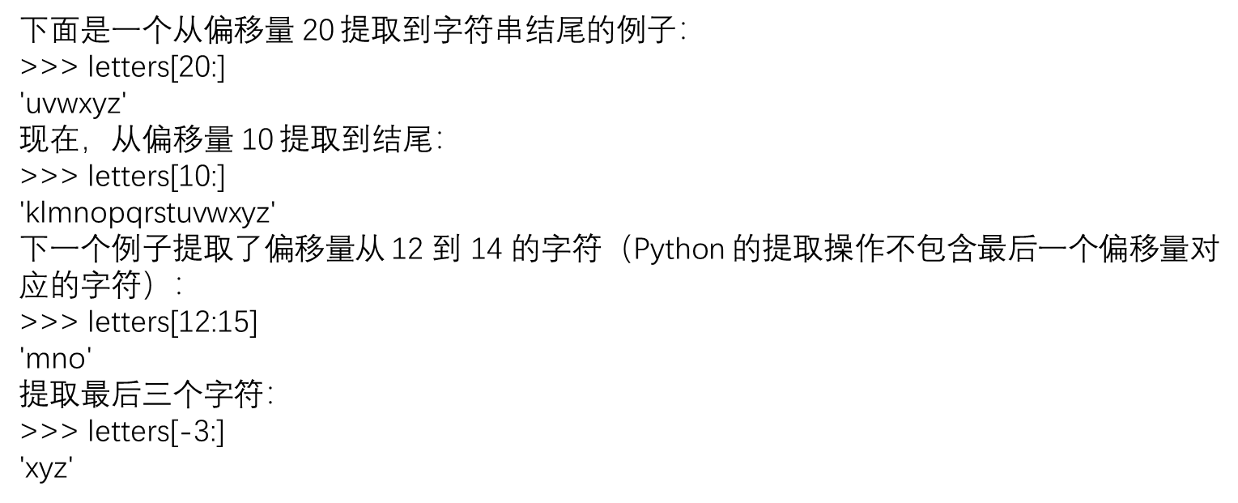

Slide 28
下面一个例子提取了从偏移量为 18 的字符到倒数第 4 个字符。注意与上一个例子的区别：当偏移量 -3 作为开始位置时，将获得字符 x；而当它作为终止位置时，分片实际上会在偏移量 -4 处停止，也就是提取到字符 w：
>>> letters[18:-3]
'stuvw'
接下来，试着提取从倒数第 6 个字符到倒数第 3 个字符：
>>> letters[-6:-2]
'uvwx'
如果你需要的步长不是默认的 1，可以在第二个冒号后面进行指定，就像下面几个例子所示。
从开头提取到结尾，步长设为 7：
>>> letters[::7]
'ahov'
从偏移量 4 提取到偏移量 19，步长设为 3：
>>> letters[4:20:3]
'ehknqt'
从偏移量 19 提取到结尾，步长设为 4：
>>>letters[19::4]
'tx'
从开头提取到偏移量 20，步长设为 5：
>>> letters[:21:5]
'afkpu'

Slide 29
（记住，分片中 end 的偏移量需要比实际提取的最后一个字符的偏移量多 1。）如果指定的步长为负数，机智的 Python 还会从右到左反向进行提取操作。下面这个例子便从右到左以步长为 1 进行提取：
>>> letters[-1::-1]
'zyxwvutsrqponmlkjihgfedcba'
事实上，你可以将上面的例子简化为下面这种形式，结果完全一致：
>>> letters[::-1]
'zyxwvutsrqponmlkjihgfedcba'
分片操作对于无效偏移量的容忍程度要远大于单字符提取操作。在分片中，小于起始位置的偏移量会被当作 0，大于终止位置的偏移量会被当作 -1，就像接下来几个例子展示的一样。
提取倒数 50 个字符：
>>> letters[-50:]
'abcdefghijklmnopqrstuvwxyz'
提取从倒数第 51 到倒数第 50 个字符：
>>> letters[-51:-50]
''
从开头提取到偏移量为 69 的字符：
>>> letters[:70]
'abcdefghijklmnopqrstuvwxyz'
从偏移量为 70 的字符提取到偏移量为 71 的字符：
>>> letters[70:71]
''

Slide 30
使用len()获得长度
到目前为止，我们已经学会了使用许多特殊的标点符号（例如 +）对字符串进行相应操作。
但标点符号只有有限的几种。从现在开始，我们将学习使用 Python 的内置函数。所谓函数指的是可以执行某些特定操作的有名字的代码。
len() 函数可用于计算字符串包含的字符数：
>>> len(letters)
26
>>> empty = ""len(empty)
0

Slide 31
使用split()分割
与广义函数 len() 不同，有些函数只适用于字符串类型。为了调用字符串函数，你需要输入字符串的名称、一个点号，接着是需要调用的函数名，以及需要传入的参数：string.function(arguments)。
使用内置的字符串函数 split() 可以基于分隔符将字符串分割成由若干子串组成的列表。
所谓列表（list）是由一系列值组成的序列，值与值之间由逗号隔开，整个列表被方括号所包裹。
>>> todos = 'get gloves,get mask,give cat vitamins,call ambulance'
>>> todos.split(',')
['get gloves', 'get mask', 'give cat vitamins', 'call ambulance']
上面例子中，字符串名为 todos，函数名为 split()，传入的参数为单一的分隔符 ','。如
果不指定分隔符，那么 split() 将默认使用空白字符——换行符、空格、制表符。
>>> todos.split()
['get', 'gloves,get', 'mask,give', 'cat', 'vitamins,call', 'ambulance']
即使不传入参数，调用 split() 函数时仍需要带着括号，这样 Python 才能知道你想要进行函数调用。

Slide 32
使用join()合并
可能你已经猜到了，join() 函数与 split() 函数正好相反：它将包含若干子串的列表分解，并将这些子串合成一个完整的大的字符串。join() 的调用顺序看起来有点别扭，与split() 相反，你需要首先指定粘合用的字符串，然后再指定需要合并的列表：string.join(list)。因此，为了将列表 lines 中的多个子串合并成完整的字符串，我们应该使用语句：'\n'.join(lines)。下面的例子将列表中的名字通过逗号及空格粘合在一起：
>>> crypto_list = ['Yeti', 'Bigfoot', 'Loch Ness Monster']
>>> crypto_string = ', '.join(crypto_list)
>>> print('Found and signing book deals:', crypto_string)
Found and signing book deals: Yeti, Bigfoot, Loch Ness Monster

Slide 33
熟悉字符串
Python 拥有非常多的字符串函数。这一节将探索其中最常用的一些。我们的测试对象是下面的字符串，它源自纽卡斯尔伯爵 Margaret Cavendish 的不朽名篇 What Is Liquid?：
>>> poem = '''All that doth flow we cannot liquid name
Or else would fire and water be the same;
But that is liquid which is moist and wet
Fire that property can never get.我:Then 'tis not cold that doth the fire put out
But 'tis the wet that makes it die, no doubt.'''
先做个小热身，试着提取开头的 13 个字符（偏移量为 0 到 12）：
>>> poem[:13]
'All that doth'
这首诗有多少个字符呢？（计入空格和换行符。）
>>> len(poem)
250
这首诗是不是以 All 开头呢？
>>> poem.startswith('All')
True
它是否以 That's all, folks!? 结尾？
>>> poem.endswith('That\'s all, folks!')
False

Slide 34
>>> poem = '''All that doth flow we cannot liquid name
Or else would fire and water be the same;
But that is liquid which is moist and wet
Fire that property can never get.我:Then 'tis not cold that doth the fire put out
But 'tis the wet that makes it die, no doubt.'''
接下来，查一查诗中第一次出现单词 the 的位置（偏移量）：
>>> word = 'the'
>>> poem.find(word)
73
以及最后一次出现 the 的偏移量 :
>>> poem.rfind(word)
214
the 在这首诗中出现了多少次？
>>> poem.count(word)
3
诗中出现的所有字符都是字母或数字吗？
>>> poem.isalnum()
False
并非如此，诗中还包括标点符号。

Slide 35
大小写与对齐方式
在这一节，我们将介绍一些不那么常用的字符串函数。我们的测试字符串如下所示：
>>> setup = 'a duck goes into a bar...'
将字符串收尾的 . 都删除掉：
>>> setup.strip('.')
'a duck goes into a bar’
由于字符串是不可变的，上面这些例子实际上没有一个对 setup 真正做了修改。它们都仅仅是获取了 setup 的值，进行某些操作后将操作结果赋值给了另一个新的字符串而已。
让字符串首字母变成大写：
>>> setup.capitalize()
'A duck goes into a bar...'
让所有单词的开头字母变成大写：
>>> setup.title()
'A Duck Goes Into A Bar...'
让所有字母都变成大写：
>>> setup.upper()
'A DUCK GOES INTO A BAR...'
将所有字母转换成小写：
>>> setup.lower()
'a duck goes into a bar...'
将所有字母的大小写转换：
>>> setup.swapcase()
'a DUCK GOES INTO A BAR...'

Slide 36
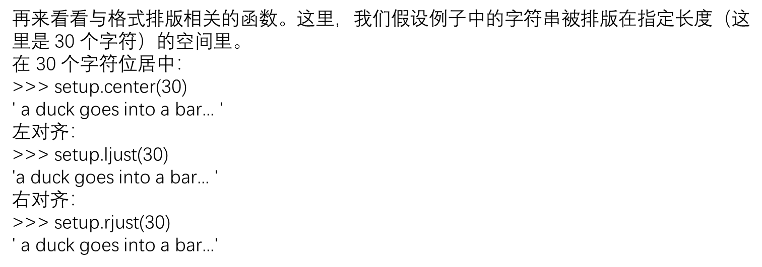

Slide 37
使用replace()替换
使用 replace() 函数可以进行简单的子串替换。你需要传入的参数包括：需要被替换的子串，用于替换的新子串，以及需要替换多少处。最后一个参数如果省略则默认只替换第一次出现的位置：
>>> setup.replace('duck', 'marmoset')
'a marmoset goes into a bar...'
修改最多 100 处：
>>> setup.replace('a ', 'a famous ', 100)
'a famous duck goes into a famous bar...'
当你准确地知道想要替换的子串是什么样子时，replace() 是个非常不错的选择。但使用时一定要小心！在上面第二个例子中，如果我们粗心地把需要替换的子串写成了单个字符的 'a' 而不是两个字符的 'a '（a 后面跟着一个空格）的话，会错误地将所有单词中出现的 a 也一并替换了：
>>> setup.replace('a', 'a famous', 100)
'a famous duck goes into a famous ba famousr...'

Slide 38
更多关于字符串的内容
Python 还内置了许多在此没有涉及的字符串函数，其中有一些你可以在之后的几章见到。
除此之外，你可以在标准文档链接（https://docs.python.org/3/library/stdtypes.html#stringmethods）获取所有字符串函数的细节。

Slide 39
练习
本章介绍了 Python 最基本的元素：数字、字符串以及变量。我们试着在交互式解释器里完
成一些相关的练习。
(1) 一个小时有多少秒？这里，请把交互式解释器当作计算器使用，将每分钟的秒数（60）乘以每小时的分钟数（60）得到结果。
(2) 将上一个练习得到的结果（每小时的秒数）赋值给名为 seconds_per_hour 的变量。
(3) 一天有多少秒？用你的 seconds_per_hour 变量进行计算。
(4) 再次计算每天的秒数，但这一次将结果存储在名为 seconds_per_day 的变量中。
(5) 用seconds_per_day 除以 seconds_per_hour，使用浮点除法（/）。
(6) 用seconds_per_day 除以 seconds_per_hour，使用整数除法（//）。除了末尾的 .0，本练习所得结果是否与前一个练习用浮点数除法得到的结果一致？
04

Slide 40

感谢您的观看
THX

